Slide 1


Nhóm 12
Đặng Minh Nhật - 22110389
Nguyễn Phúc Bảo - 22110285
TÌM HIỂU
Võ Văn Trí - 22110444
REDMINE
Đỗ Phú Luân - 22110372
Huỳnh Minh Mẫn - 22110377
Presented by:
GVHD: ThS. Hoàng Công Trình

Slide 2
GOALS AND OBJECTIVES
Bài 1:
Yêu cầu:
Tạo một dự án mới có tên "Quản lý phần mềm nội bộ".
Thêm các thành viên vào dự án với các vai trò khác nhau (Quản trị viên, Lập trình viên, Kiểm thử viên).
Cấu hình quyền hạn cho từng vai trò (Ví dụ: Lập trình viên chỉ có thể tạo và cập nhật issue, Kiểm thử viên chỉ có thể báo cáo lỗi).
Bài 2:
Yêu cầu:
Chỉnh sửa workflow của issue để phù hợp với quy trình làm việc thực tế của công ty.
Các trạng thái issue mới cần thêm: Đang phân tích, Đang phát triển, Chờ kiểm thử, Hoàn thành.
Thiết lập quy tắc chuyển đổi trạng thái:
Lập trình viên có thể chuyển từ Đang phân tích → Đang phát triển.
Kiểm thử viên chỉ có thể chuyển từ Chờ kiểm thử → Hoàn thành.
Bài 3:
Yêu cầu:
Cài đặt plugin Redmine Agile để hỗ trợ Kanban/Scrum.
Cấu hình bảng Kanban để theo dõi tiến độ công việc.
Tạo một sprint mới kéo dài 2 tuần, chia nhiệm vụ theo từng trạng thái trên bảng Kanban.

Slide 3
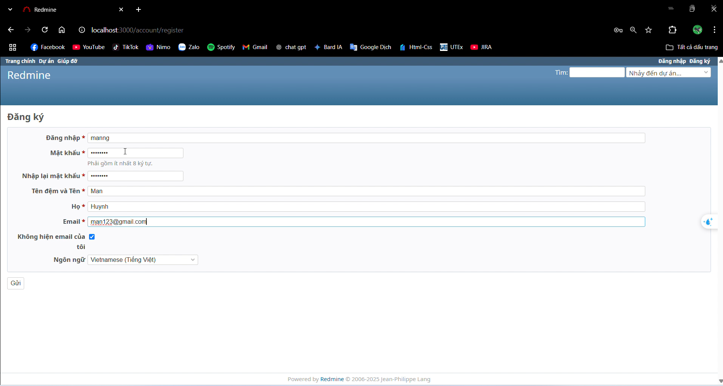
ĐĂNG KÝ TÀI KHOẢN

Slide 4
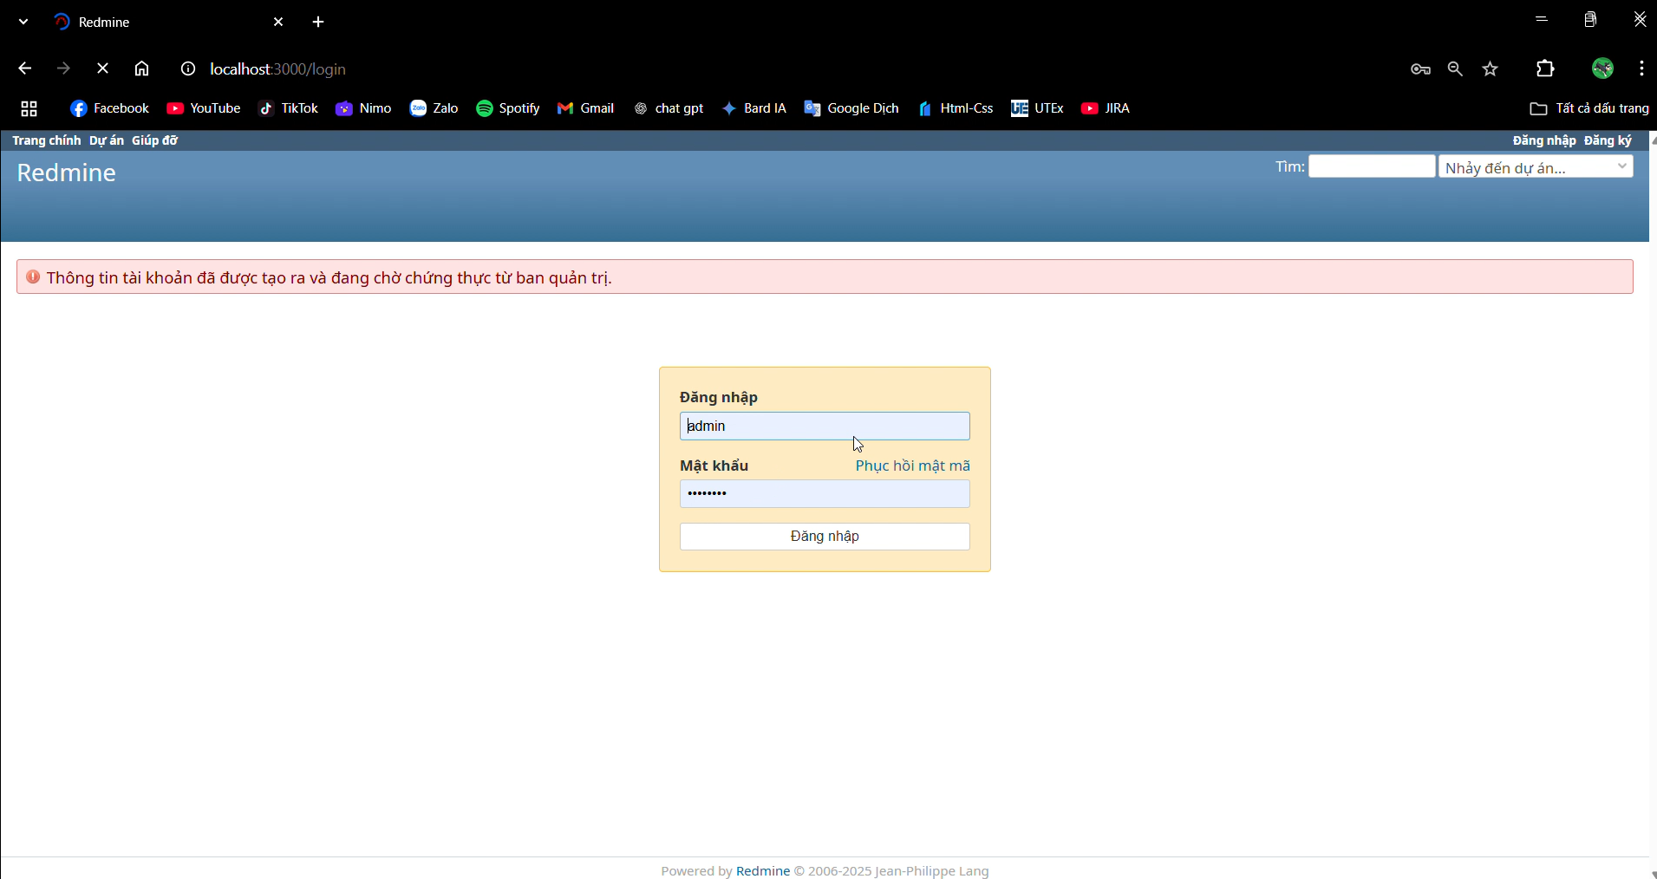
ĐĂNG NHẬP ADMIN

Slide 5
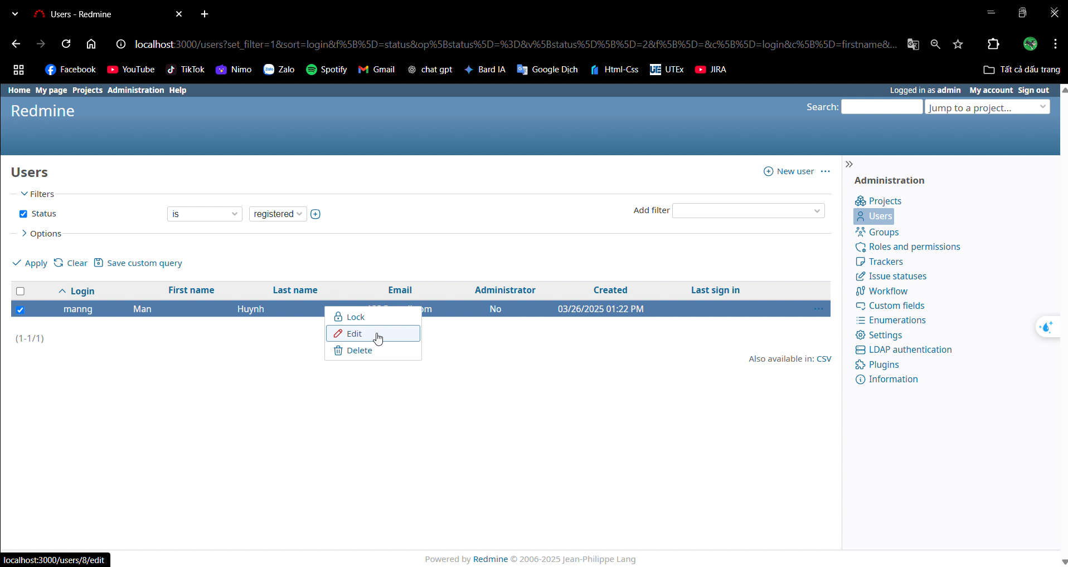
KÍCH HOẠT TÀI KHOẢN

Slide 6
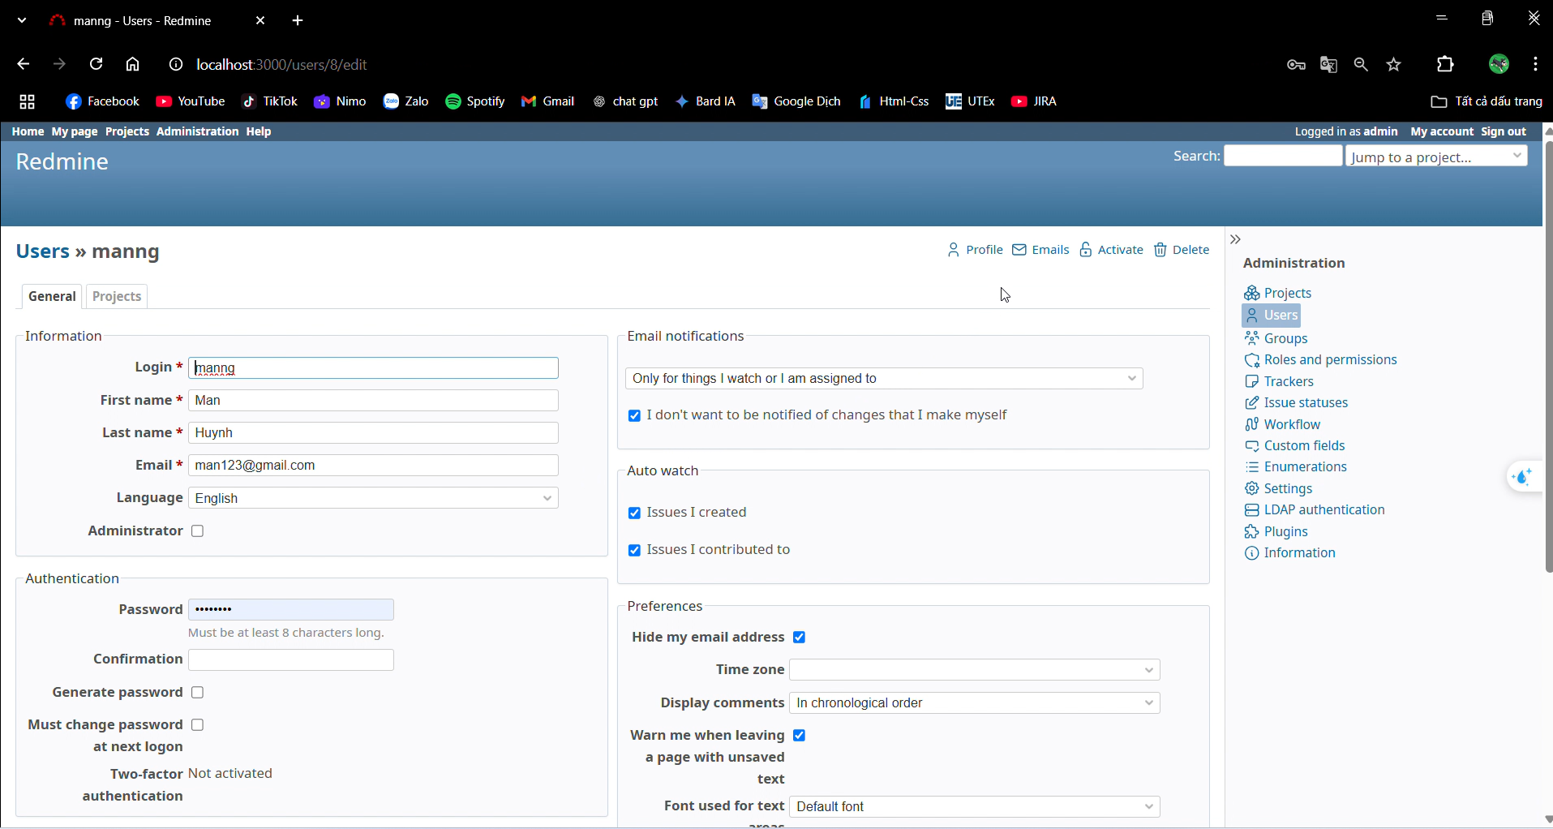
KÍCH HOẠT TÀI KHOẢN

Slide 7
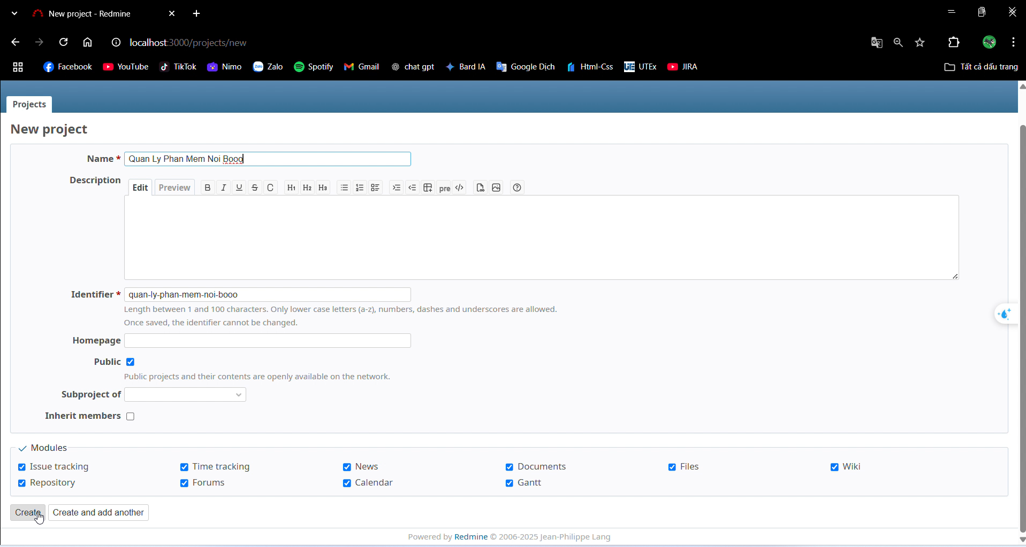
TẠO DỰ ÁN MỚI

Slide 8
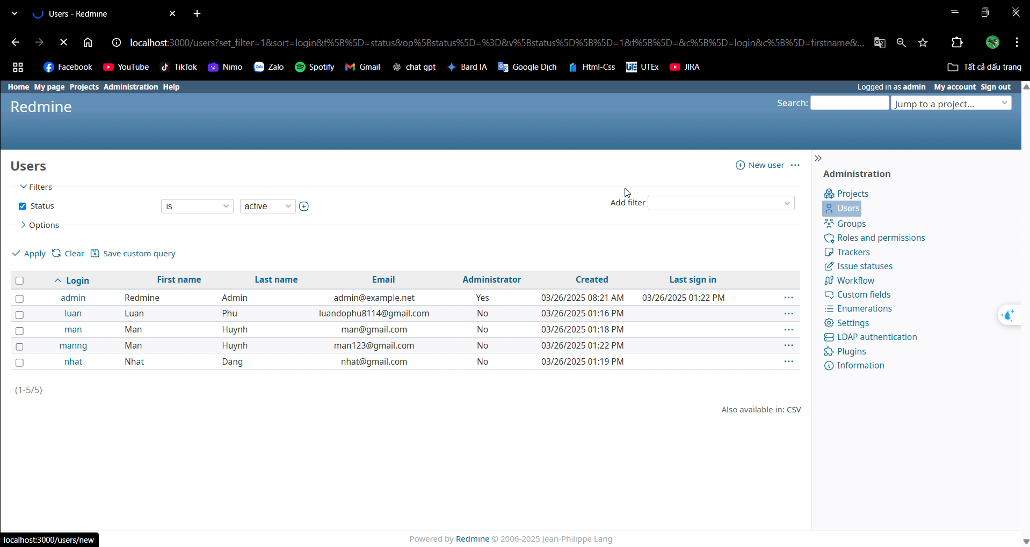
TẠO NGƯỜI DÙNG MỚI

Slide 9
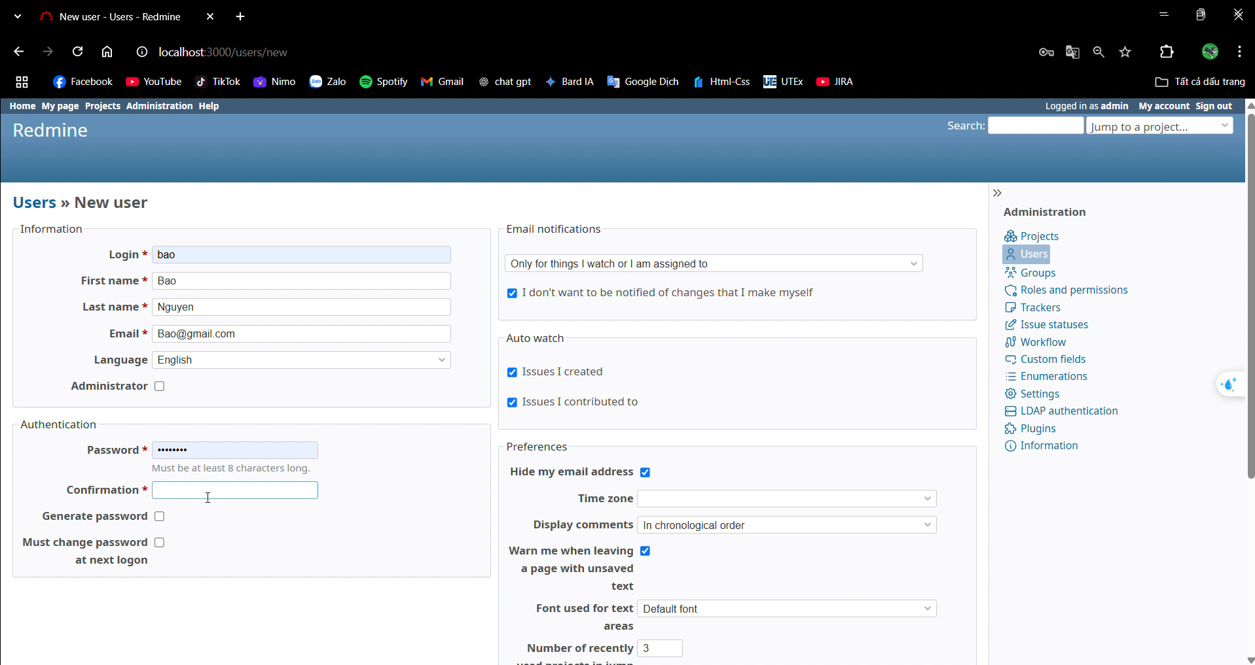
TẠO NGƯỜI DÙNG MỚI

Slide 10
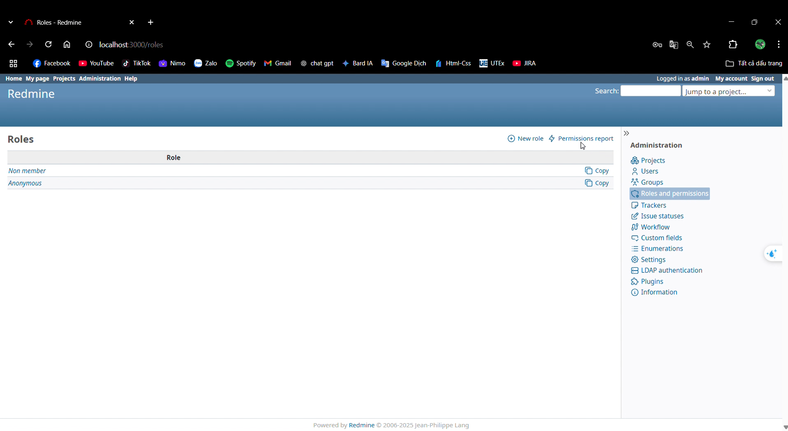
TẠO VAI TRÒ MỚI

Slide 11
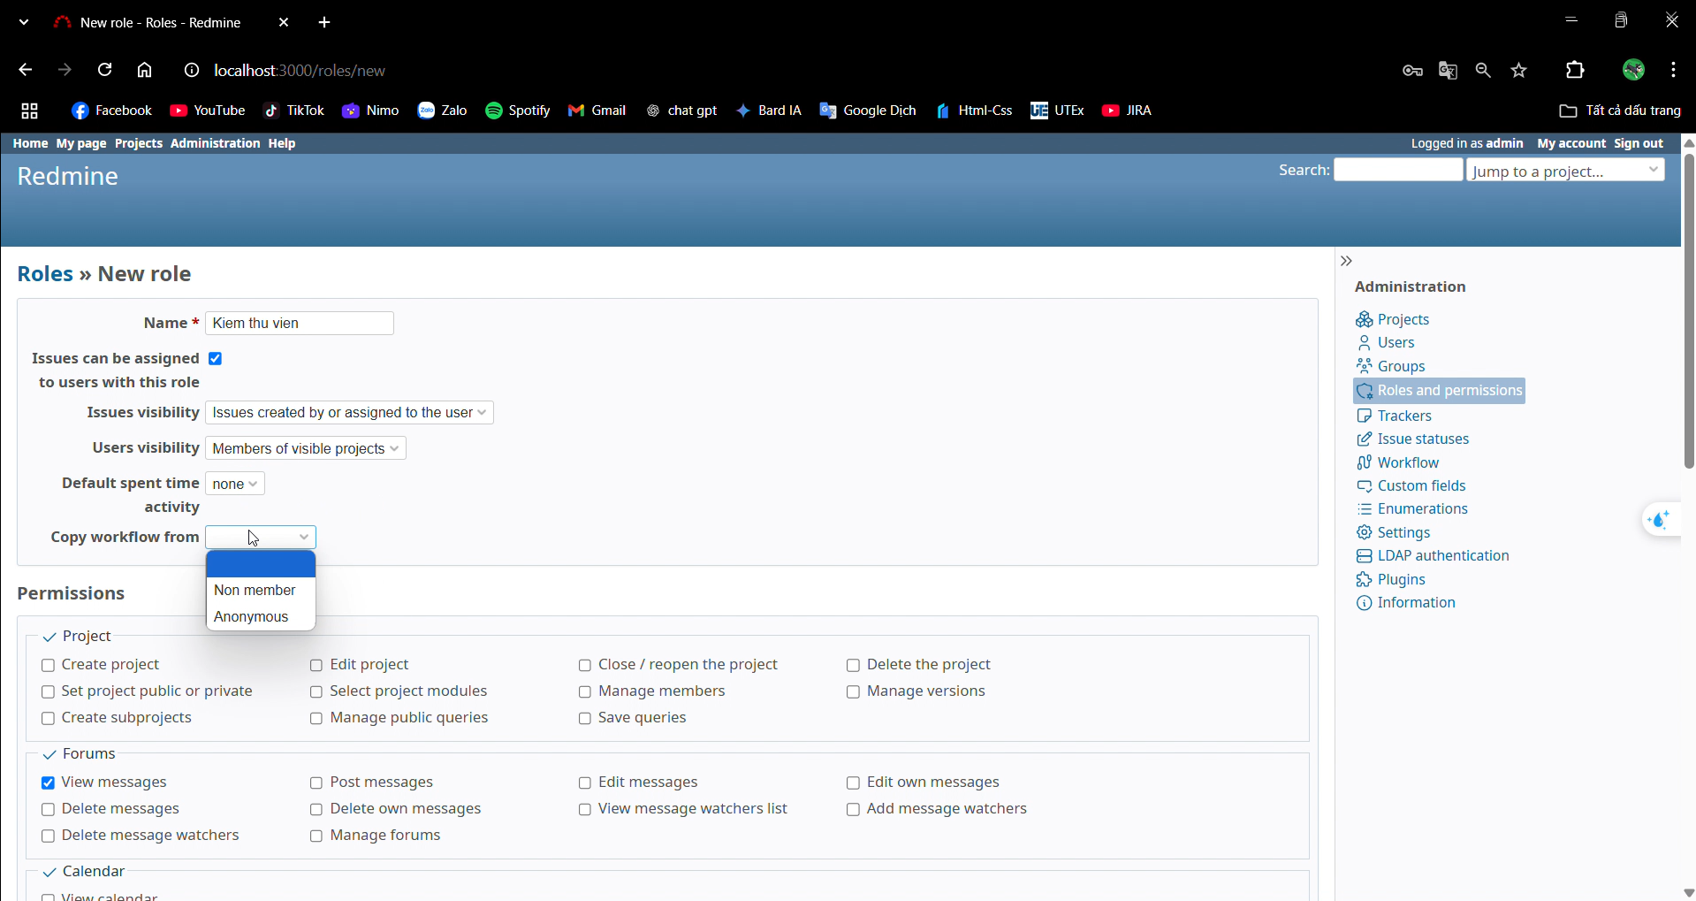
TẠO VAI TRÒ MỚI

Slide 12
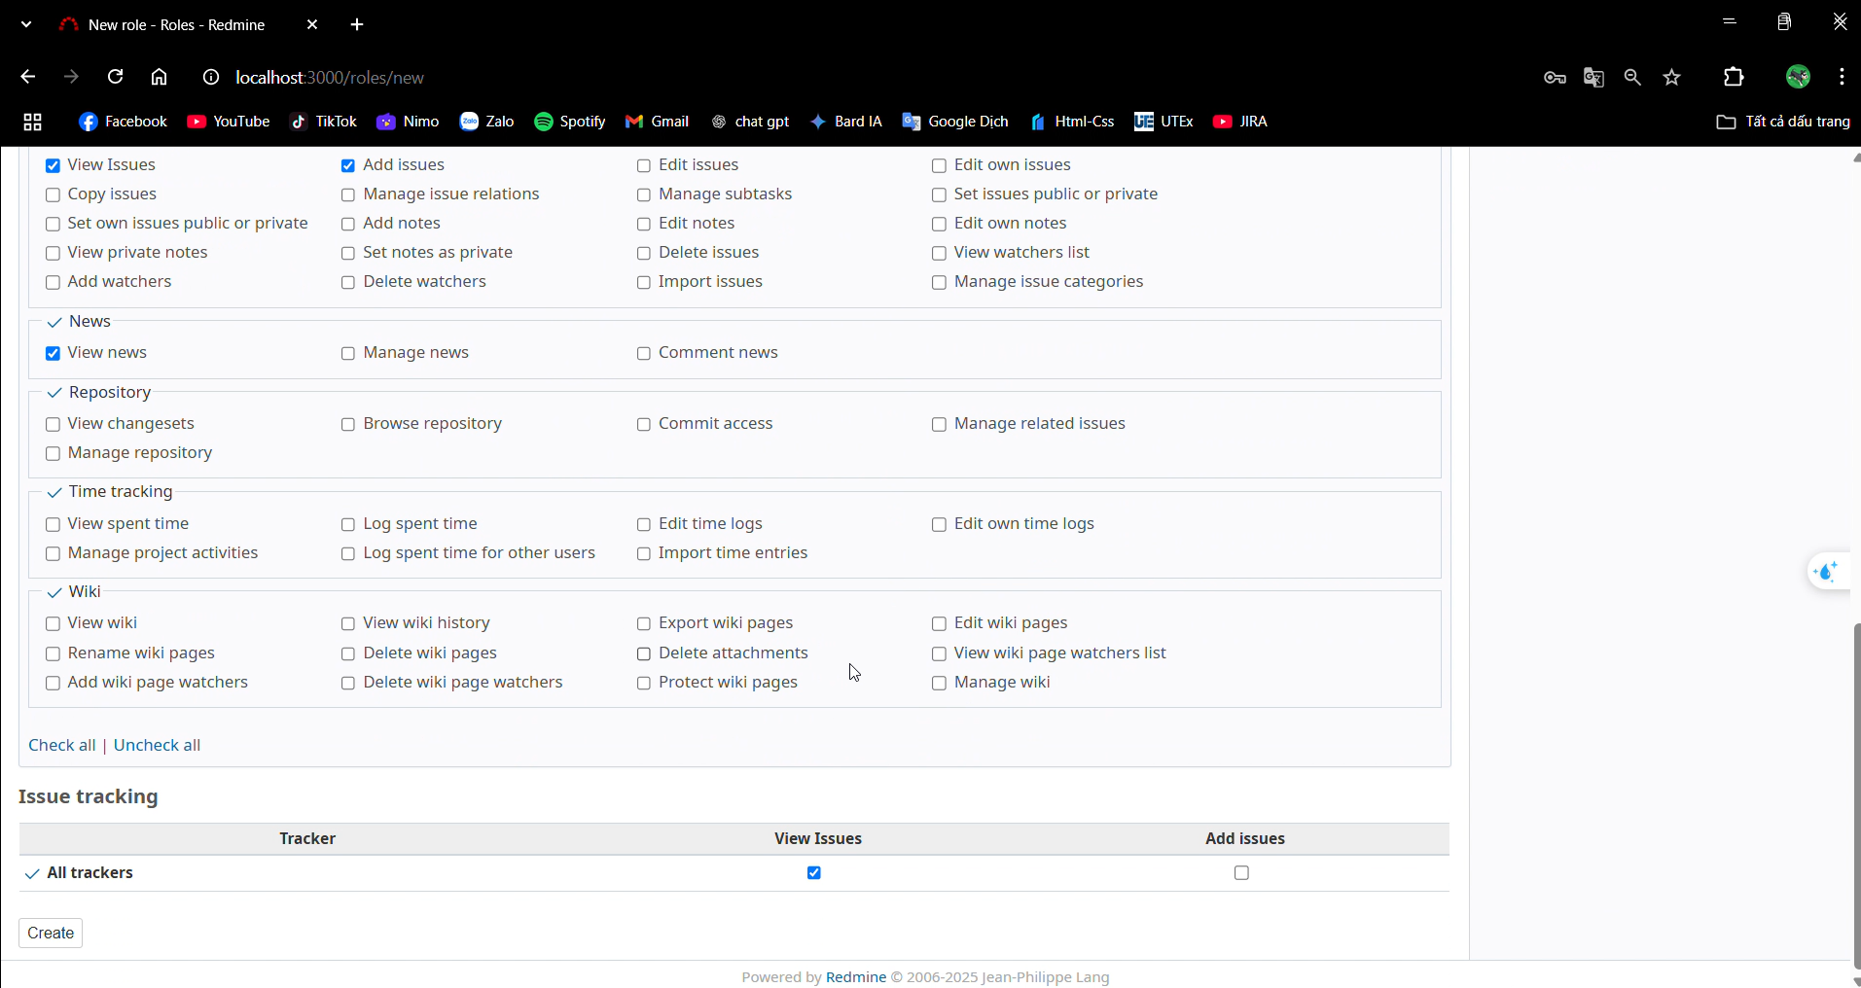
TẠO VAI TRÒ MỚI

Slide 13
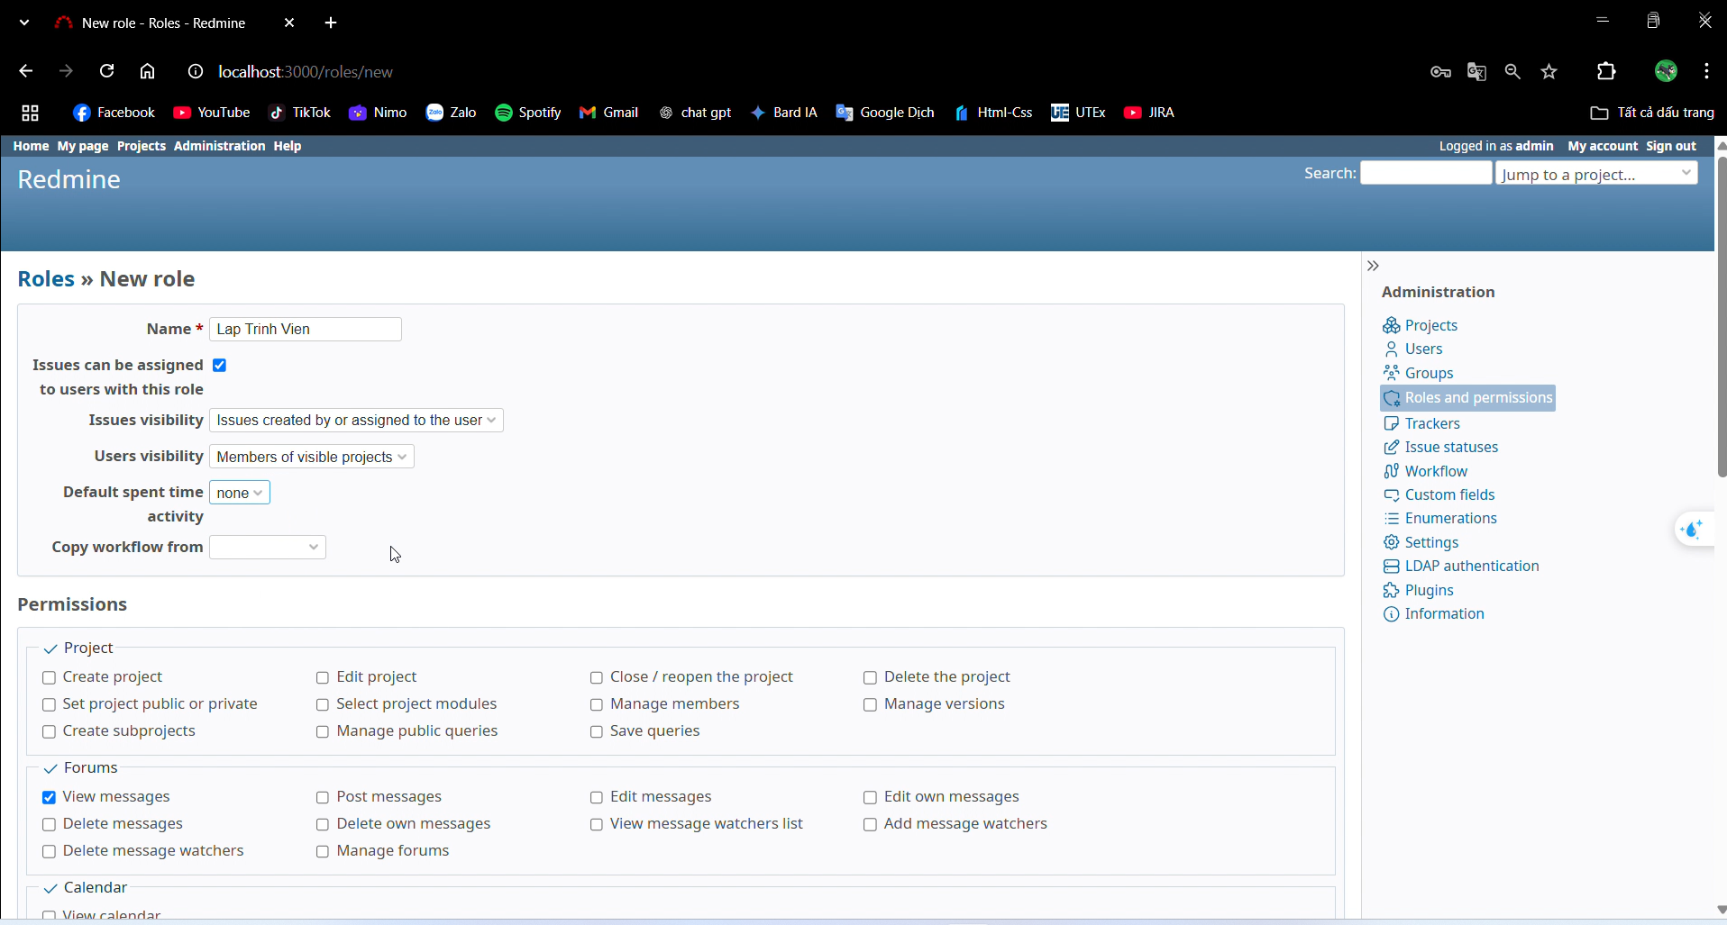
TẠO VAI TRÒ MỚI

Slide 14
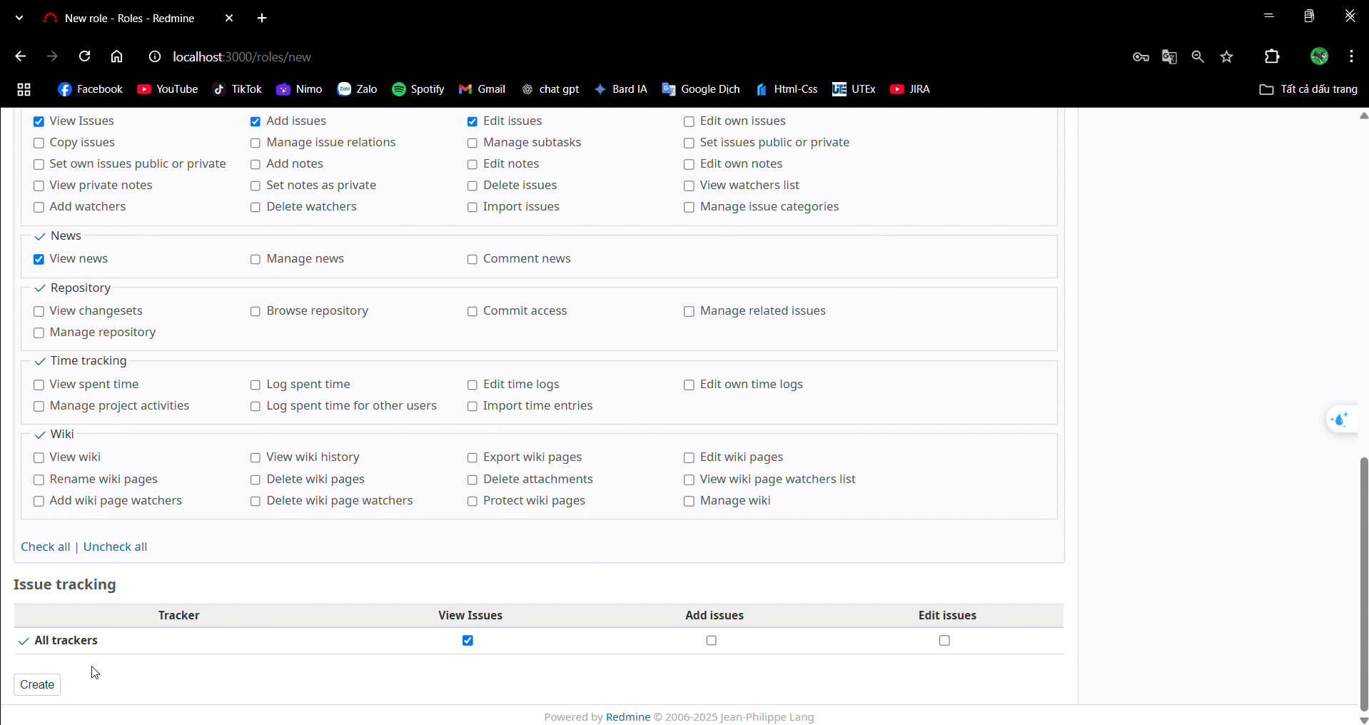
TẠO VAI TRÒ MỚI

Slide 15
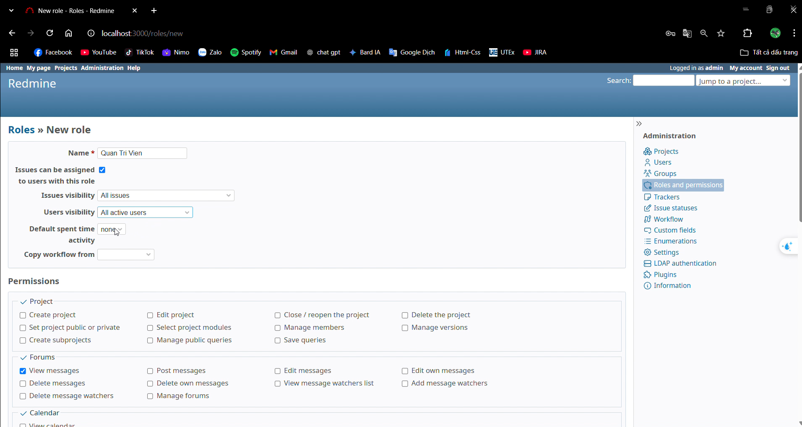
TẠO VAI TRÒ MỚI

Slide 16
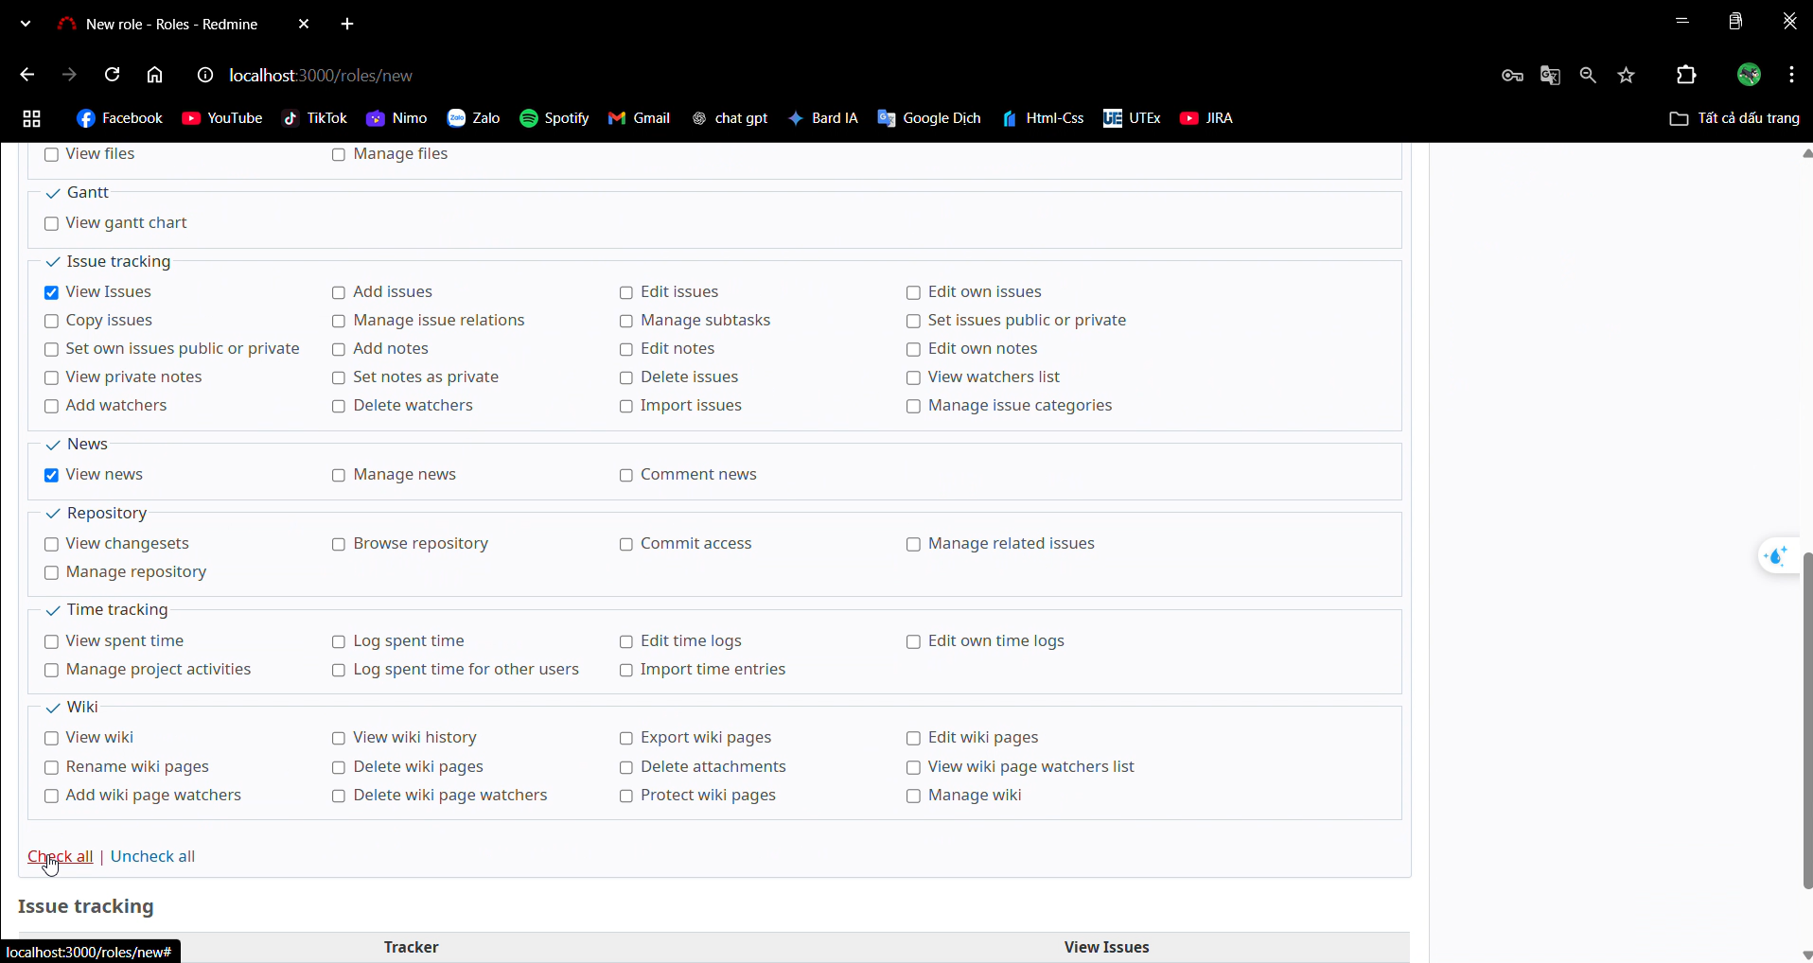
TẠO VAI TRÒ MỚI

Slide 17
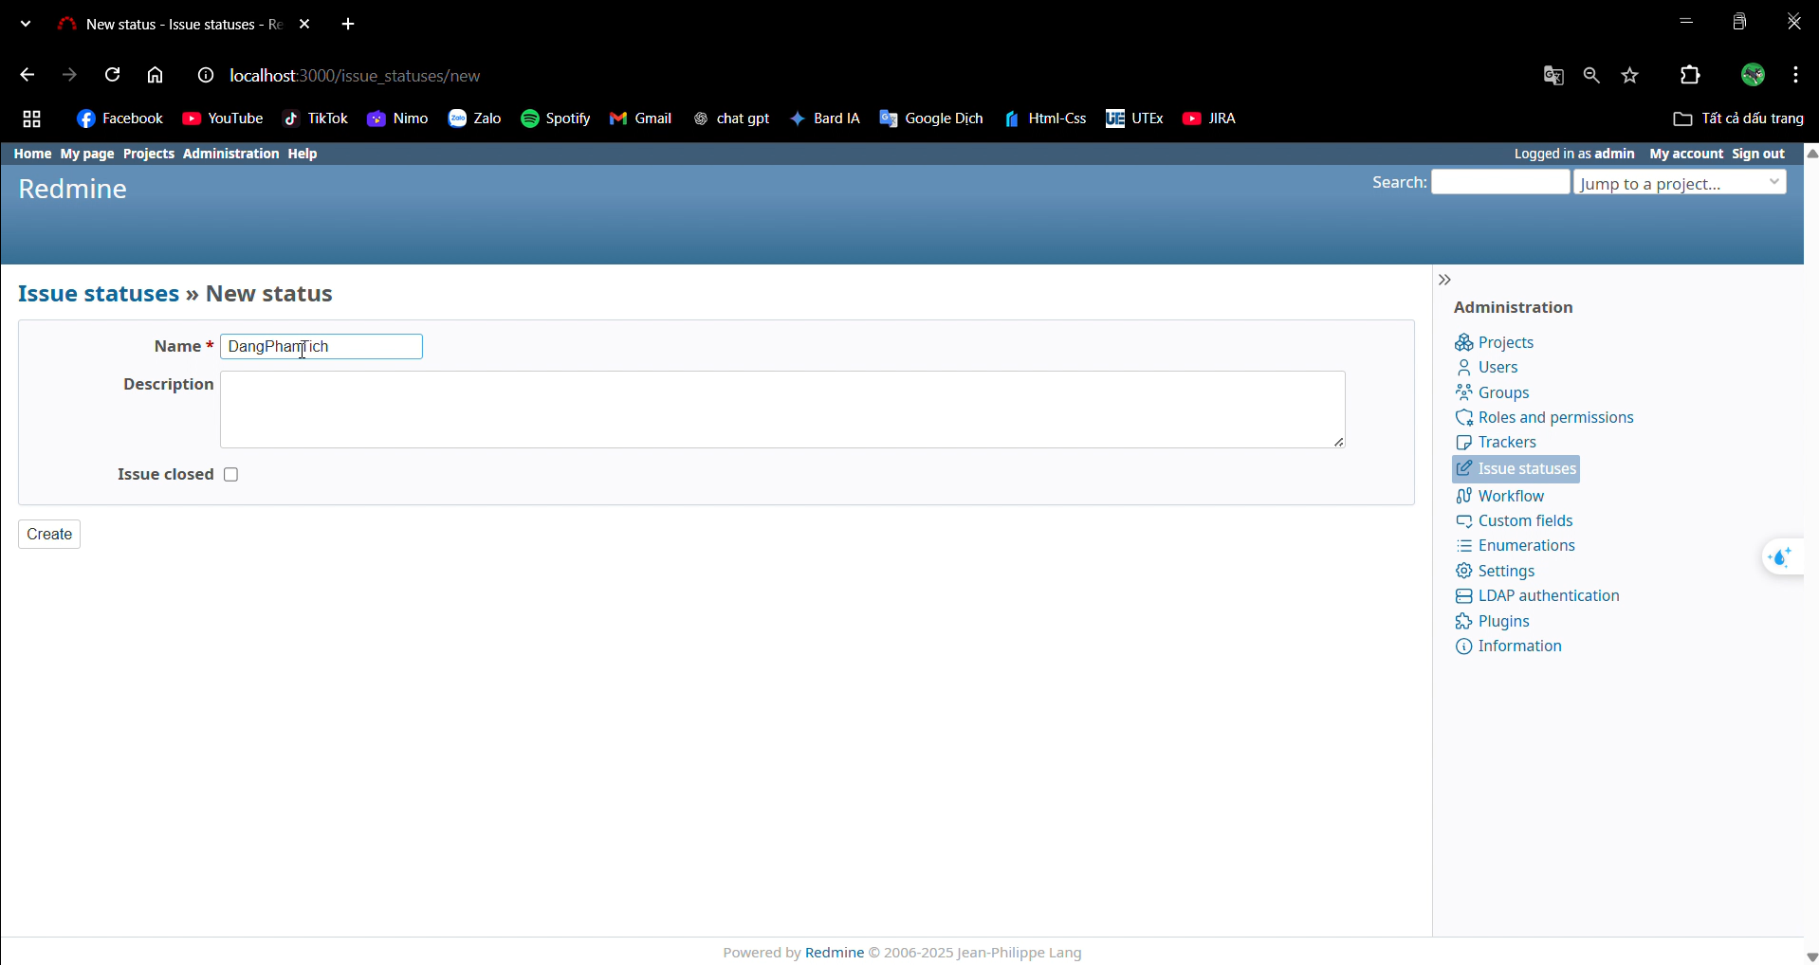
TẠO ISSUE STATUS

Slide 18

TẠO ISSUE STATUS

Slide 19
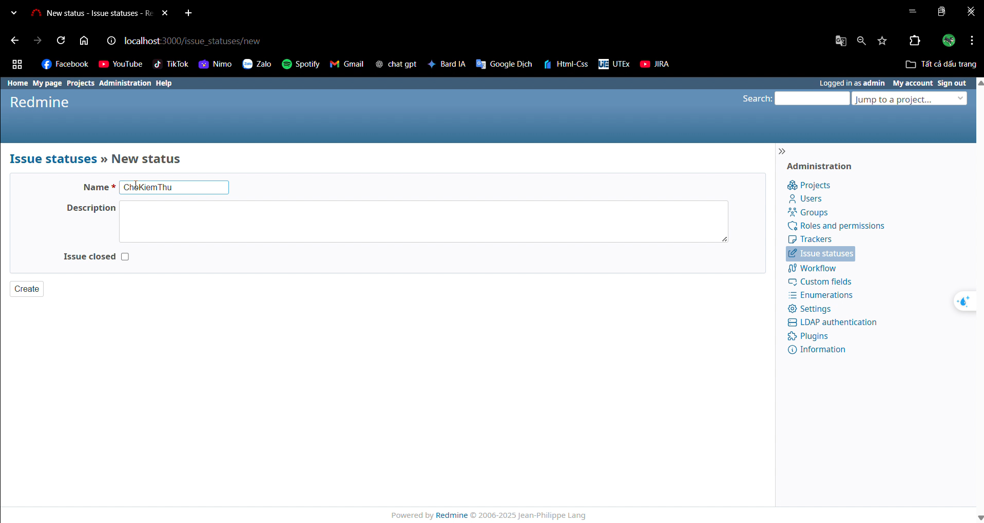
TẠO ISSUE STATUS

Slide 20

TẠO ISSUE STATUS

Slide 21
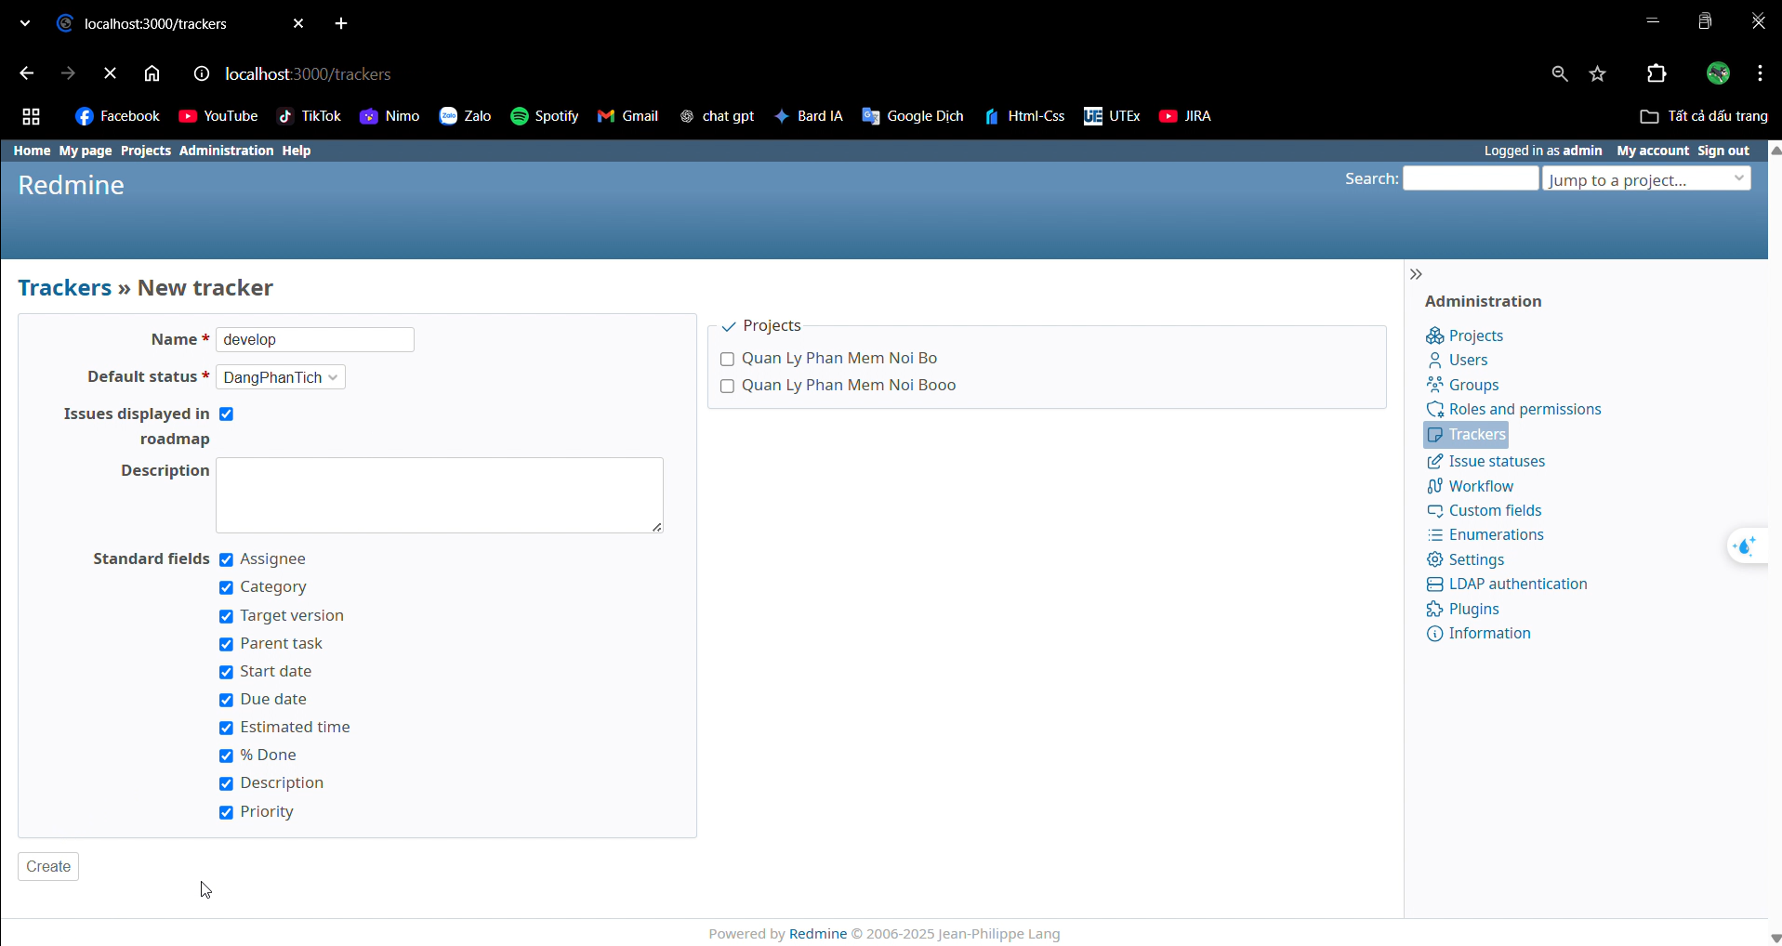
TẠO TRACKER

Slide 22
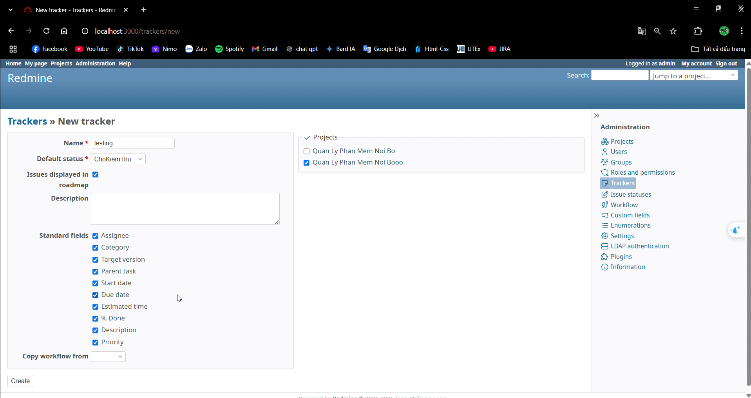
TẠO TRACKER

Slide 23
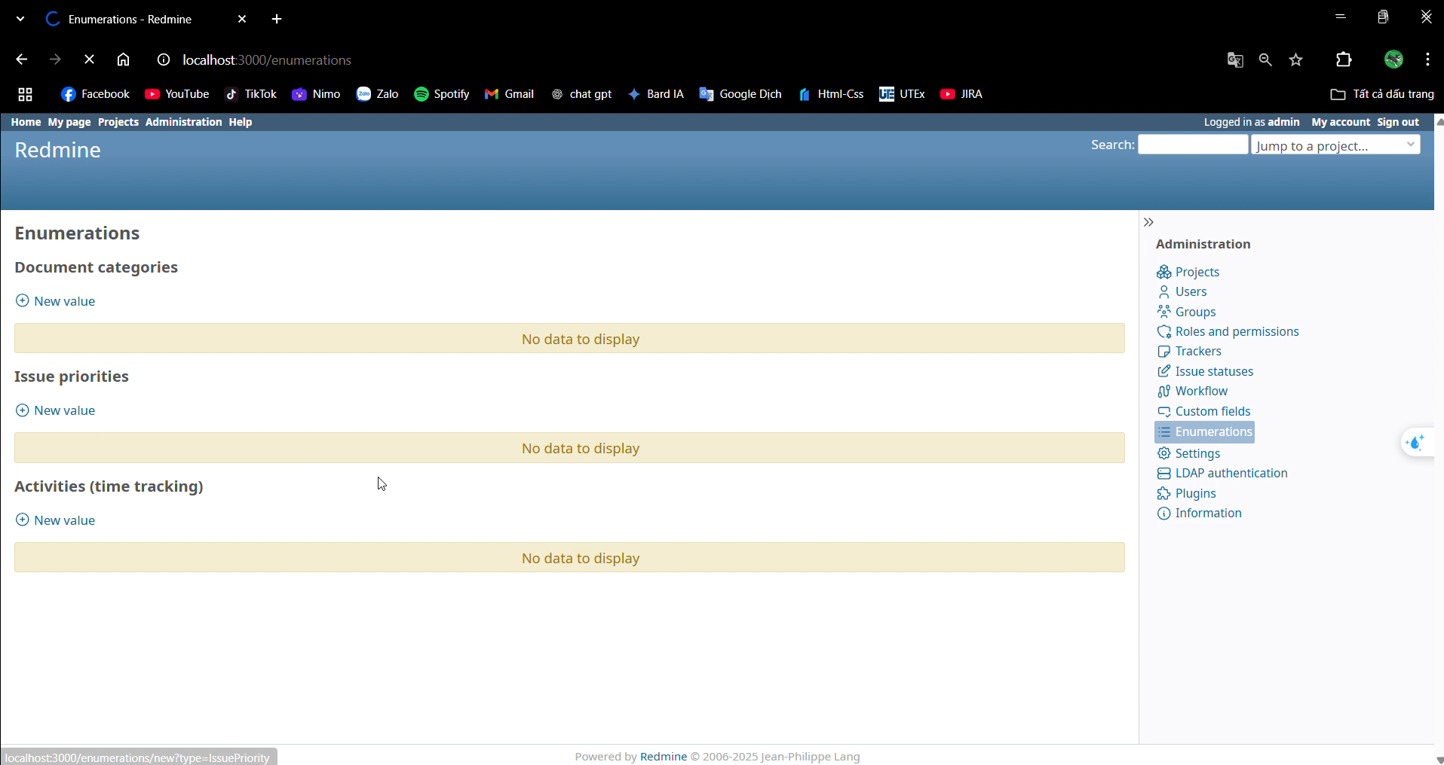
TẠO ISSUE PRIORITY

Slide 24
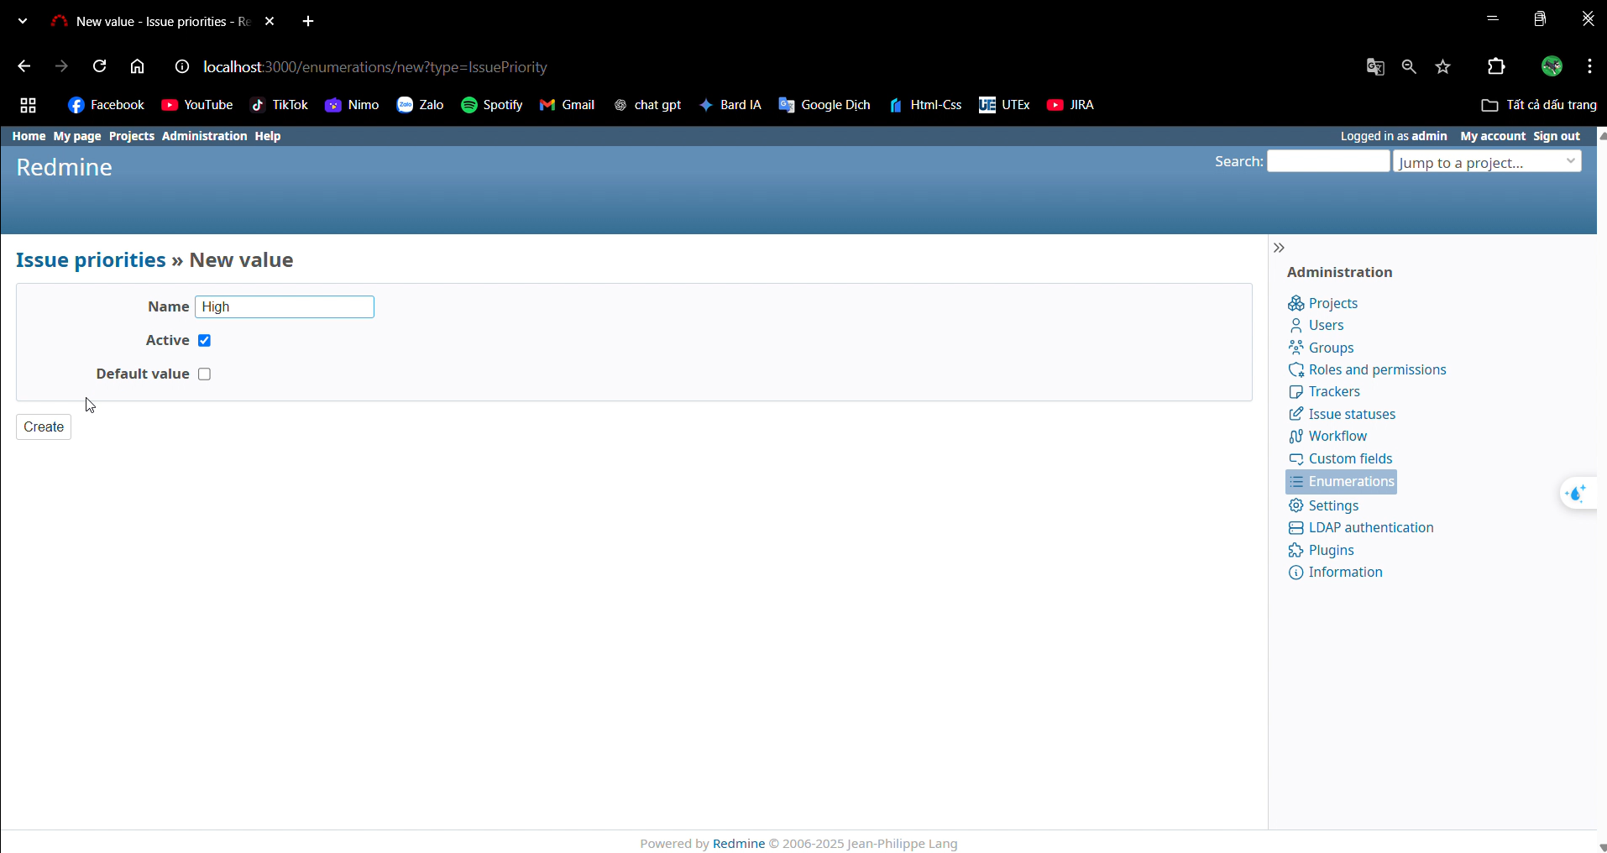
TẠO ISSUE PRIORITY

Slide 25
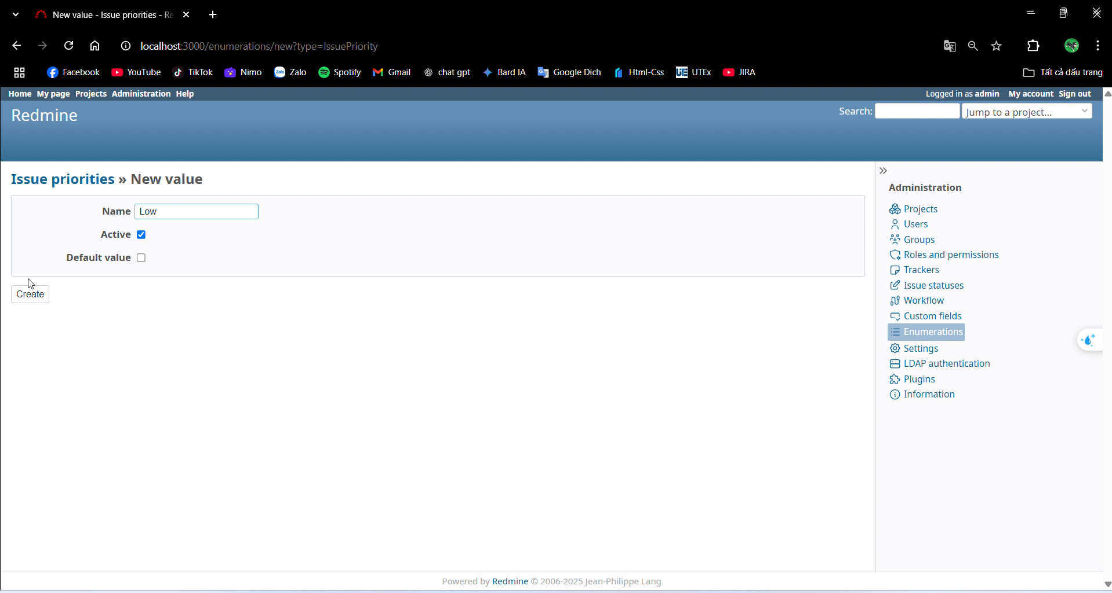
TẠO ISSUE PRIORITY

Slide 26
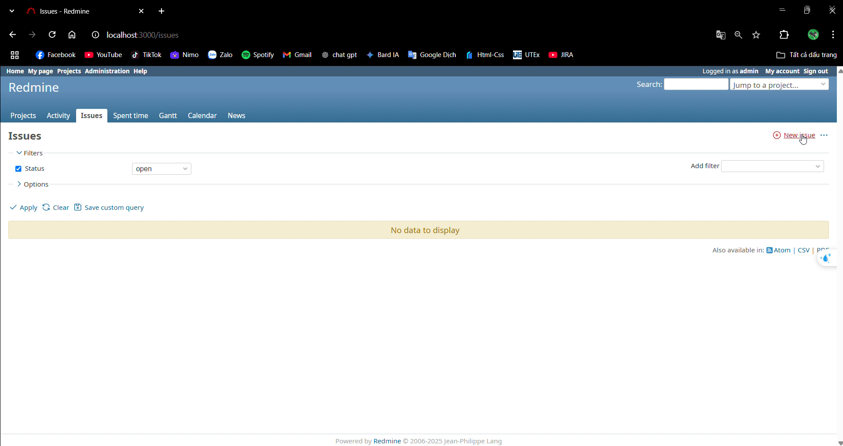
TẠO ISSUE

Slide 27
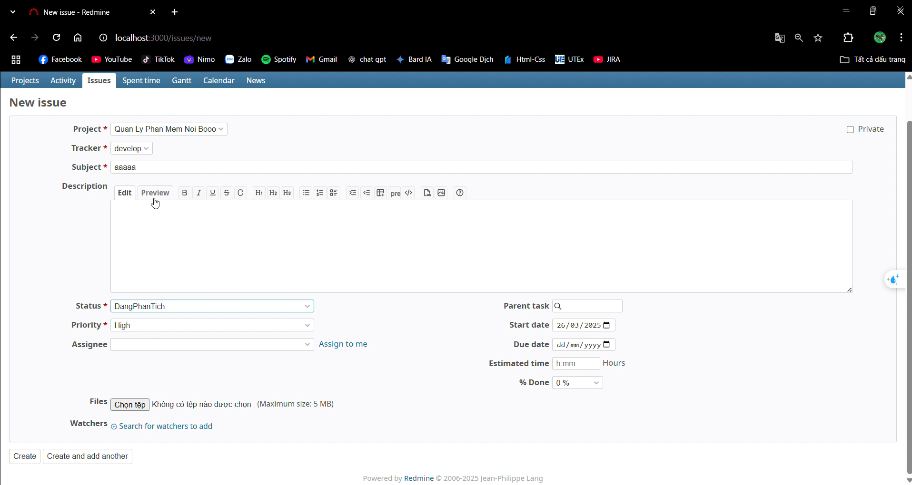
TẠO ISSUE

Slide 28
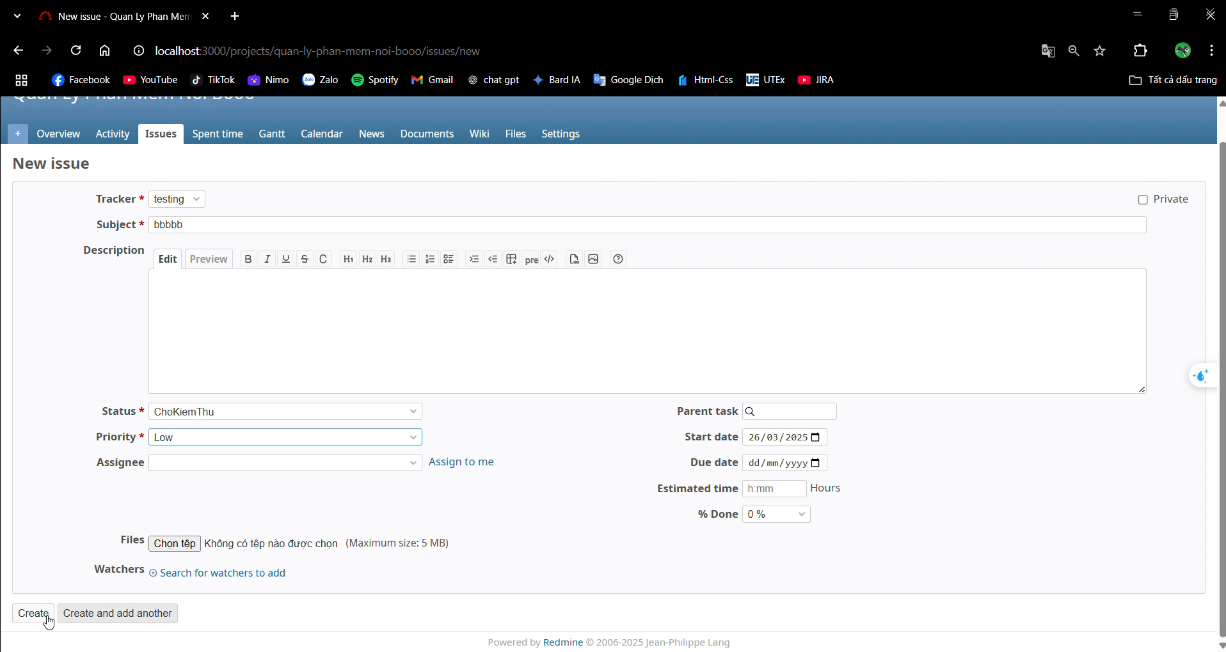
TẠO ISSUE

Slide 29
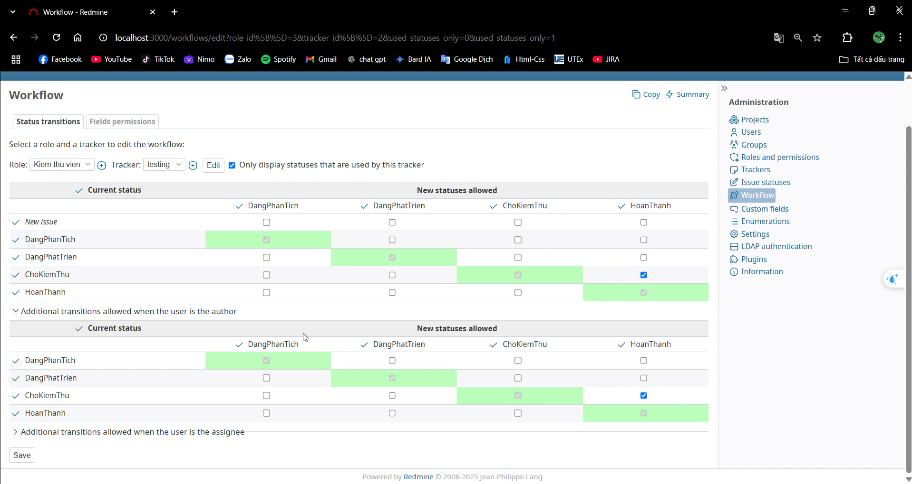
CẤU HÌNH WORKFLOW

Slide 30
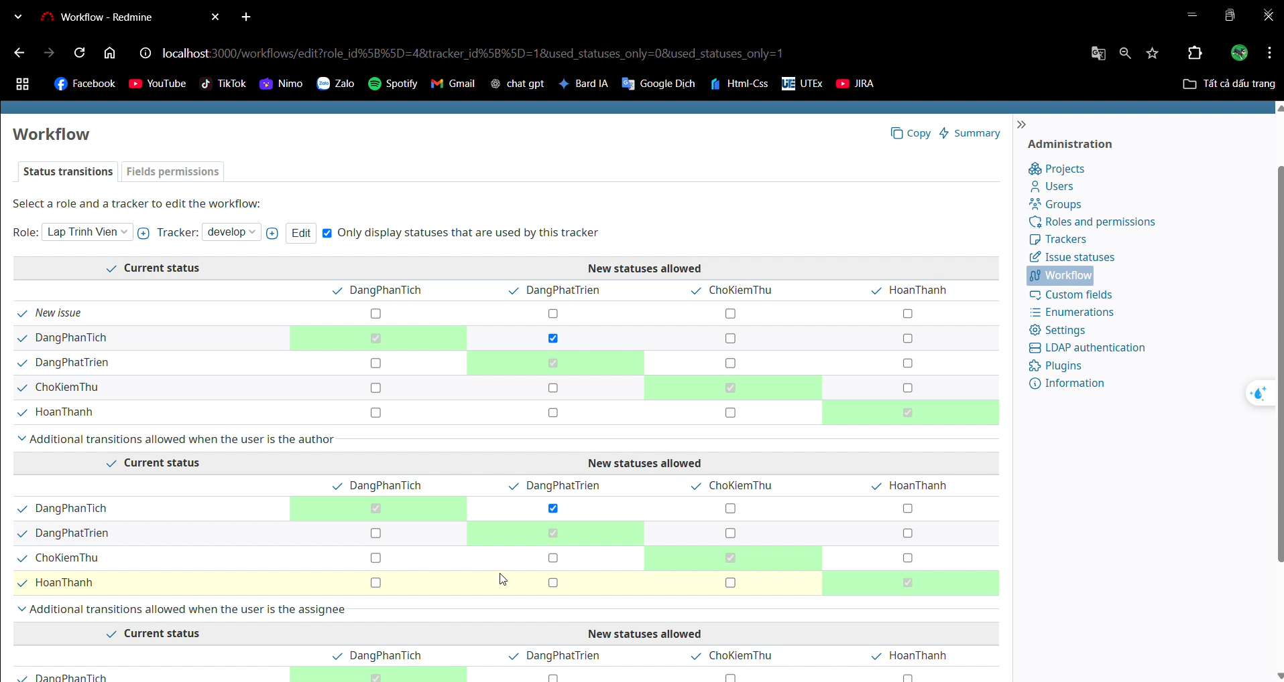
CẤU HÌNH WORKFLOW

Slide 31
THANK
YOU

